Slide 1
Peter Winkelman
Ik sta hier zonder een label

Slide 2
Notes:
Raket jongeren
Was het maar waar dat dit onze realiteit is.
Dat we jongeren kunnen opstuwen in de vaart der volkeren naar het doel dat we voor ogen hebben
en precies uit kunnen tekenen wat daarvoor nodig is.
Helaas is dat niet de realiteit. I
Onzekerheid
Ik ga u mij nemen aan de hand van een verhaal over hoe ik onzekerheid als vertrekpunt neem voor mijn werk en ervaring in de zorg.
Onzekerheid is een niche in het vakgebied van organisatiekunde.
Niet geliefd want we willen grip en duidelijkheid hebben.

Slide 3
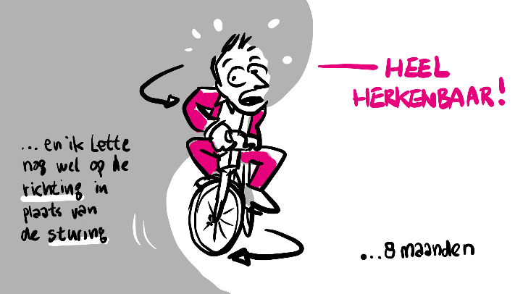
Waarom is veranderen zo moeilijk ?
Omdat een mens een gewoontedier is niets zo moeilijk dan gedragspatronen en automatisme te veranderen
Notes:
Gewoontedier
Een mens als gewoontedier houdt niet van onvoorspelbaarheid en veel onzekerheden
En daar is niets mis mee, maar we moeten er wel mee leren omgaan.
De fiets
Deze fiets stuurt omgekeerd naar links dan naar rechts sturen staat symbool hoe lastig het is wat wij vragen aan jongeren met ingesleten patronen om zich anders te gaan gedragen. Gemiddeld duurt het 8 maanden voordat je ,kunt wegrijden en daarna…..twee maanden om het weer af te leren.
Omgeving
Slechts een kline interventie in een omgeving die meewerkt. Laat staan dat die context onzeker en niet gekend is. Een mysterie

Slide 4
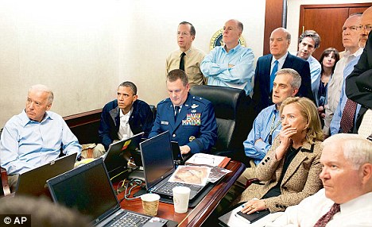
Onzekere uitkomst
Notes:
Een iconische foto van Barack Obama in de decision room. Uw dagelijkse realiteit beslisingen nemen met een onzekere uitkomst
De raket is een puzzel:
1. Scherp gedefinieerde regels en een oplossing
2. Stationair en daardoor voorspelbaar
Mysterie:
Uitkomst is onzeker is er sprake van een mysterie
Alleen kritische factoren
Het niet weten wat er gaande is

Slide 5
Onvolledige informatie? Rapport Betrek mij gewoon
In de jeugdzorg wordt met de beste bedoelingen een reeks van trajecten gestart gebaseerd op verkeerde aannames of een onvolledig beeld van wat er aan de hand is.
Misschien maakt juist de combinatie van urgentie en goede bedoelingen het lastig om echt goed te luisteren naar wat nodig is?
Notes:
Ik durf de stelling aan dat luisteren essentieel is en dat je altijd hebt te werken met een onvolledig beeld
Ik wil u meenemen in hoe je kunt omgaan met die onzekerheid waarmee ook u elke dag werkt. Wellicht kunt u de lessen over hoe je met onzekerheid kunt omgaan meenemen in uw werk waar ik met bewondering en verwondering in mee kijk door mijn collega Etienne van Koningsveld die tot voor kort hetzelfde werk als u deed in Gelderland.

Slide 6
Onzekerheid van het niet weten
Non stationair
Betekenis hangt af van de context
Communicatie speelt belangrijke rol in besluitvorming
Notes:
Wat we staan we onder de onzekerheid van het niet weten? Ik ga u meenemen met alledaagse voorbeelden.
Non stationair er is geen sprake van onveranderbare wetenschappelijke wetten zoals natuurwetten:
het weer pas vlak van tevoren kunnen we het redelijk goed voorspellen.
Het verkeer op een snelweg….
De betekenis die mensen geven aan een situatie en het ‘rationele gedrag’ dat daarmee samenhangt wordt voor een belangrijk deel bepaald met de context van de situatie. Het dilemma van de appel
Mensen zijn sociale dieren en communicatie speelt een belangrijke rol in besluitvorming.
Preventie: voor mij als ambtenaar in de veiligheidsketen in preventie: onderwijs. Voor onderwijs is preventie niet het onderwijs zelf maar dat kinderen niet met een lege maag naar school gaan. Hoe je de vraag framed bepaald mede waarover een besluit wordt genomen. Wie plaats je uit huis: het kind of de dader? Is veilig thuis niet de plek waar je woont en het veilig is in plaats van een meldpunt met alle goede intenties? Woorden en beelden doen er toe. Wat zijn je eigen veronderstellingen waarop je besluiten neemt?

Slide 7
Hoe om te gaan met onzekerheid
Wat is er gaande?
Samen schakelen
Accepteer dat iedereen een ander mens is
Notes:
Hoe kan je dan omgaan met onzekerheid? In het dagelijks leven gaan we constant om met die onzekerheid die we vaak in het werk willen uitbannen. In een situatie van hoge onzekerheid is de realiteit dat mensen op zoek gaan naar een werkbare oplossing, in plaats van een weloverwogen oplossing te zoeken op basis van optimale kennis. Drie wegen staan open waar ik kort op inga. Maar voordat ik dat doe neem ik u even mee in het accepteren van het niet weten
Netwerken
Hoe mee hoe beter
Heterogeniteit
Accepteer het verschil
Feedback
Wat is het effect? Negatief of positief. Zo voor de hand liggend en o zo kwetsbaar.
Ruis
Nieuwe impulsen een training bij extremisten ergens zelf inzicht te krijgen een spoor van twijfel of hoop dat koesteren
Live event

Slide 8
Wat is er gaande? Rapport Betrek mij gewoon
Ketenbreed leren laat overtuigend zien
Dat passende hulp – zeker wanneer de hulpvragen intensief en complex zijn - begint bij goed en oordeelvrij luisteren, bij het vormen van een goed en volledig beeld van hoe de dingen met elkaar samenhangen en bij goed samenwerken. Als we hulp bovendien zo inrichten dat samen zoeken naar oplossingen, samen leren van tegenvallers en successen
Notes:
Even naar het rapport. Ik zou dat willen samemnvatten met de vraag: wat is er gaande?
Feedback zowel positief als negatief
Heterogeniteit accepteer de verschillende invalshoeken
De focus ligt daarbij op de manier waarop we de situatie waarderen.
Niet op het afwegen van mogelijkheden om vervolgens de beste oplossing te kiezen op basis van criteria.
Het is geen puzzel ☺
De parallel maar wat zegt de theorie over onzekerheidsreductie
Bereidheid om onbevoordeeld luisteren
Open minded voor andere zienswijzes wat ook betekent de eigen veronderstellingen ter discussie stellen
Gezamenlijk doel
Wat kunt u doen?
Ruimte creeren
Inzicht geven
Geruststellen
Wat dopen wij
We sluiten een formeel contract met de werkgever
een moraal contact met het gezin

Slide 9
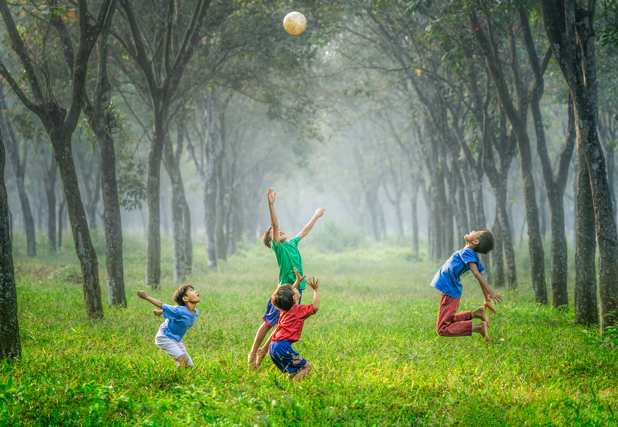
In onzekere situatie samen schakelen
Notes:
Netwerken vraagt om samenwerken: een collectieve inspanning actie reactie. Hoe meer en hoe diverser de verbindingen hoe beter
Wees open minded: Je moet bereid zijn om van richting te veranderen, nieuwe ideeën te verkennen en je comfortzone te verlaten. Snel schakelen.
Luisteren: Het vermogen om actief te luisteren: geen monoloog
Accepteer en bouw voort: niet blokkeren zeg ja maar durf toe te voegen
Vertrouw op je intuïtie: Improvisatie draait om spontaniteit
Maak fouten en leer ervan: Fouten creeren nieuwe ideeen
Plezier hebben: Improvisatie is speels en leuk. Loslaten

Slide 10
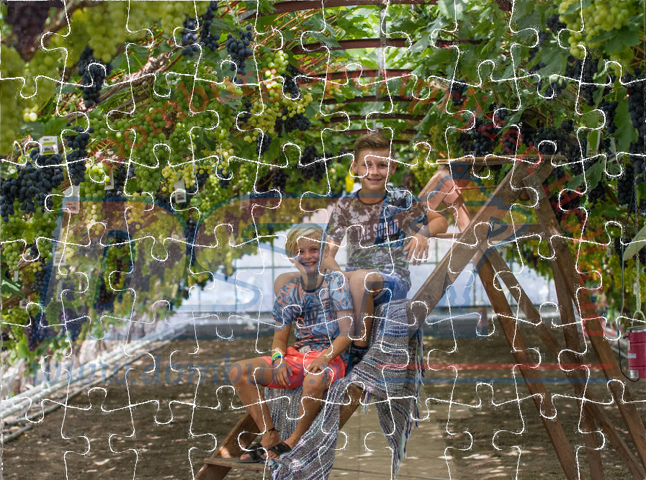
Grootste fout: mysteries benaderen als puzzels
Notes:
Accpeteer dat een mens geen puzzel is. We weten eenvoudigweg niet waarom het bij de een zus uitpakt en bij de ander zo. Je kunt het niet in en uit elkaar halen zoals een auto. Een mens is vooralsnog een mysterie. Dat maakt volgens mij uw werk zo boeiend en ook vol met onzekerheden over de impact van maatregelen die een veel langere adem vragen dan we in deze tijdgeest accepteren. Ruis
Dank voor uw aandacht luisteren en nu op naar de lunch. Een ieder die wil kan de verwarring van het anders doen ervaren in de pauze door op de fiets te stappen en uiteraard kunt u dan nog vragen stellen. Eet smakelijk voor zo.
Groot denken klein doen

